Slide 1
Entwicklungen zur Kassenführung
Westfälischer Steuerkreis
Münster, 26.4.2022
Christian Walfort
Referent für Außenprüfung, OFD NRW
Notes:
jetzt hab ich 25 Minuten Zeit.
Da

Slide 2

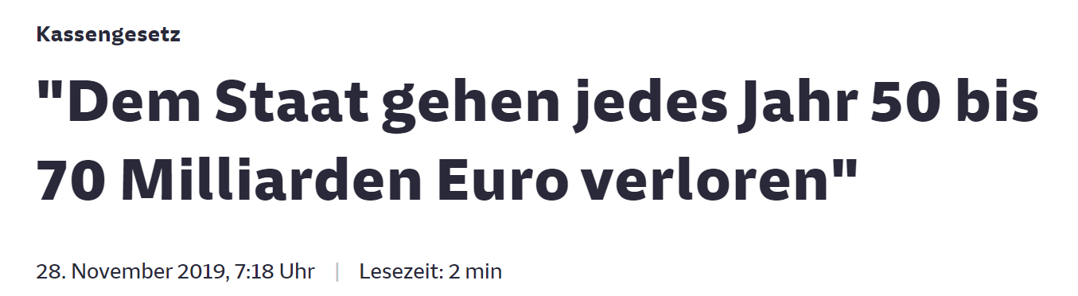

Notes:
Was gab es da:
Manipulation mittels „Zapper“ und/oder „Phantomware“
Schon bei der Installation der Hard- und Software beim Kunden wurde eine spezielle Programmdatei mit aufgespielt, mit deren Hilfe die über den Tag aufgezeichneten Umsätze am Abend nachträglich gemindert werden konnten. In der Kassensoftware war ein Manipulations-Tool integriert, welches vom Restaurantbesitzer durch Eingabe eines bestimmtes Codes oder USB-Sticks aktiviert werden konnte. Nur innerhalb eines zuvor bestimmten Zeitraumes (z.B. zwischen 22:00 Uhr und 2:00 Uhr) war es dann möglich, einzelne Ausgangsrechnungen zu löschen. Anschließend sorgte das Programm dafür, dass die durch die nachträgliche Löschung entstehenden Lücken im Journal wieder gefüllt wurden.
Nichteingabe von Geschäftsvorfällen:
Falscheingabe von Geschäftsvorfällen:
Ein Kunde bestellt in einem Imbiss das Menü A für 7,90 €. In die elektronische Registrierkasse wird aber das Menü B für 3,90 € eingegeben.
Führung von „Zweitkassen“: Auch durch die Eingabe und Aufzeichnung von Geschäftsvorfällen in Parallelsystemen oder vereinfacht gesagt in „Zweitkassen“ lassen sich Einnahmen am Fiskus vorbei erwirtschaften.
Nichteinbindung von mobilen, autarke Kassensystemen in das Gesamtsystem:

Slide 3
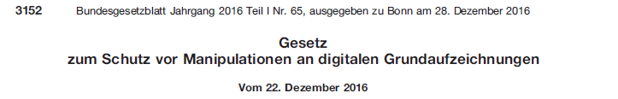
Entwicklungen zur Kassenführung
Ordnungsmäßigkeit der Kassenführung seit Jahren Diskussionspunkt zwischen FV und Steuerberatung / Unternehmen
Risikobereich: bargeldintensive, insbesondere inhabergeführten Unternehmen
Seit Anfang der 2000er Jahre Bestrebungen
größerer Schutz vor Manipulationen
mehr Rechtssicherheit für Unternehmen
Sicherung der Gleichmäßigkeit der Besteuerung sowie
Verbesserung des Steuervollzugs

Slide 4
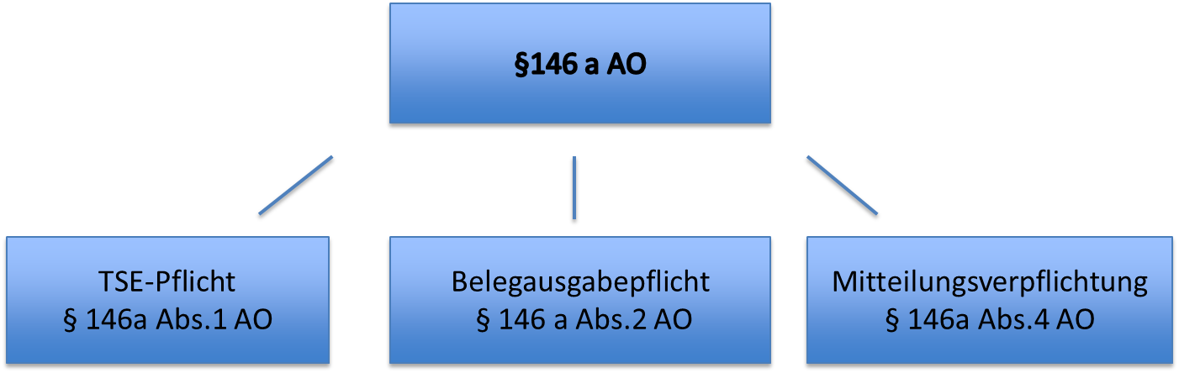
KassenG: was ist neu?
§ 146a AO

Slide 5
KassenG: was ist neu?
§ 146a Abs. 3 AO:
  Ermächtigung für Rechtsverordnung („KassenSichV“)
    Definition von einschlägigen elektronischen Aufzeichnungssystemen
    Anforderungen an Sicherheitsmodul, Speichermedium, einheitliche digitale Schnittstelle…

Slide 6
Novellierung der KassenSichV
Fassung vom 30.07.2021 – Anwendungsbereich, § 1 KassenSichV
  Ausnahme von der TSE Pflicht:
    Kassen- und Parkscheinautomaten der Parkraumbewirtschaftung?
    Geld- und Warenspielgeräte?
  Aufnahme in den Anwendungsbereich ab dem 01.01.2024
    EU-Taxameter
    Wegstreckenzähler
Notes:
Kassen- und Parkscheinautomaten der Parkraumbewirtschaftung?
sind genauso manipulierbar wie andere elektronische oder computergestützte Kassensysteme
Parkhäuser – vor allem im urbanen Raum – erzielen je nach Lage täglich tausende bis zehntausende Euro an Einnahmen.
Hier muss man sich fragen, warum man zumindest nicht privatwirtschaftlich betriebene Parkraumbewirtschaftung im Anwendungsbereich gelassen hat.
Geld- und Warenspielgeräte?
Ich kann nicht verstehen, wie diese Geräte es in den Ausnahmekatalog geschafft haben.
Ich korrigiere, ich kann mir zwar ziemlich genau vorstellen, wie es diese Geräte in den Aufnahmekatalog geschafft, aber aus einer steuerfachlichen und an Belastungs- und Rechtssetzungsgleichheit ausgerichteten Sichtweise, ist die Aufnahme für mich sagen wir mal ... nicht zwingend bis überraschend.
Ich kann aufgrund von Prüfungserfahrungen jedenfalls sehr deutlich ein Steuerausfallrisiko bei den Aufstellern und Betreibern von Geld- und Glücksspielgeräten erkennen.

Slide 7
KassenG: was ist neu? nach Einführung von § 146a AO
Formen der „Kassen“
Grundsatz:
keine Registrierkasse
keine PC-Kasse ohne TSE
Elektronische Aufzeichnungssysteme
Offene Ladenkassen
i.S.v. § 146a AO

Slide 8
KassenG: was ist neu? nach Einführung von § 146a AO
Elektronische Aufzeichnungssysteme
Offene Ladenkassen
fallen nicht unter § 146a AO
weitere Ausnahmen:
eAS mit Kassenfunktion, die nicht unter § 146a AO i.V.m. § 1 KassenSichV fallen (z.B. Geldspielgeräte)
bestimmte „ältere“ elektronische Registrierkassen längstens bis zum 31.12.2022:
  nach dem 25.10.2010 und vor dem 1.1.20 angeschafft,
  können nicht mit TSE aufgerüstet werden
  erfüllen Anforderungen des BMF Schreibens vom 26.11.2010
ohne Kassenfunktion

Slide 9
KassenG: was ist neu?
Belegausgabepflicht („Bonpflicht“), § 146a Abs. 2 AO
§ 146a Abs. 2 AO:
  soll den Kassenvorgang transparent/sichtbar machen
  Ausnahme gem. § 148 AO möglich, bei Verkauf von Waren an eine Vielzahl unbekannter Personen. Belegausgabepflicht muss Härte mit sich bringen.
    Besteuerung darf durch die Erleichterung nicht beeinträchtigt werden
    § 148 AO lässt keine dauerhafte Befreiung zu
    Persönliche Gründe (z. B. Alter und Krankheit des Steuerpflichtigen) rechtfertigen regelmäßig keine Erleichterung
    Erleichterungsbewilligung nur auf Antrag
Notes:
Der Zahlungs- und Verbuchungs-Vorgang soll transparenter gemacht werden und quasi nicht mehr hinter der Ladentheke „verborgen“ stattfinden. Das Entdeckungsrisiko wird also signifikant erhöht.
bloße Erschwernisse im Betriebsablauf rechtfertigen nicht die Annahme einer sachlichen Härte i.S.d. § 148 AO
Die Verwendung eines modernen Aufzeichnungssystems mit Kassenfunktion führt regelmäßig nicht zu einer Verlängerung der betrieblichen Abläufe:
Ein Beleg kann wie oder gleichzeitig neben dem Wechselgeld zur Verfügung gestellt und überreicht werden
Die Erstellung des Belegs ist zwingend, nicht aber die Mitnahme durch den Kunden
Ein Angebot zur Entgegennahme reicht aus, wenn der Beleg zuvor erstellt und / oder ausgedruckt wurde
Beleg kann nach den Ausführungen im AEAO zu § 146a Punkt 6 ff auch elektronisch in einem standardisierten Datenformat zur Verfügung gestellt werden

Slide 10
KassenG: was ist neu?
TSE-Pflicht, § 146a Abs. 1 AO
§ 146a Abs. 1 AO i.V.m.§ 146 Abs. 4 AO:
  bei Nutzung eines elektronischen Aufzeichnungssystems (mit Kassenfunktion) ist eine zertifizierte technische Sicherheitseinrichtung notwendig
    besteht aus:
      Sicherheitsmodul
      Speichermedium
      einheitlicher digitaler Schnittstelle

Slide 11
KassenSichV
Anbieter zertifizierter technischer Sicherheitseinrichtungen (auch Cloud-Lösungen) sind auf der Webseite des BSI zu finden.
TSE sind mittlerweile lieferbar, aber Fachpersonal für Implementierung erforderlich
Nichtbeanstandungsregelung des BMF (zunächst) bis zum 30.09.2020
Darüber hinaus:
  Antragslose Nichtbeanstandung für bestimmte Fallkonstellationen
  fast alle Bundesländer (Ausnahme: Bremen) haben eigene (aber ähnliche) Regelungen erlassen
  unter bestimmten Voraussetzungen Nichtbeanstandung bis 31.03.2021 (in NRW: 30.09.2021 für Einzelanträge)

Slide 12

Datenauswertung der neuen Kassensysteme
Funktionsweise der TSE (vereinfachte Darstellung)
Absicherungsschritte und Kommunikation zwischen
eAS und TSE,
Public-Key-Infrastructure (= PKI)
Notes:
Durch die Verwendung einer TSE wird das Ziel verfolgt, einmal vorgenommene Aufzeichnungen von Geschäftsvorfällen und sonstigen Vorgängen nicht mehr spurenfrei verändern zu können. Hierzu werden kryptographische Verfahren eingesetzt.
Wie das funktioniert, möchte ich Ihnen kurz einmal einführend darstellen.

Slide 13
Kasse startet Vorgang
TSE
Start
clientID | processData | processType
clientID
processData
processType
Absicherung
+ transactionNumber | logTime | serialNumber | signatureCounter | signatureValue
Update
transactionNumber | clientID | “neue” processData | processType
Kommuni-kation zwischen eAS und TSE
+ logTime | signatureCounter | signatureValue (Signierung ist optional)
transactionNumber
logTime (Start)
logTime (Finish)
serialNumber
signatureCounter
signatureValue
Finish
transactionNumber | clientID | processData | processType
+ logTime | signatureCounter | signatureValue
Kasse beendet Vorgang
§ 6 KassenSichV fordert im Druck u.a.:
serialNumber | logTime (Start) | logTime (Finish) | transactionNumber
Kasse druckt Beleg
Speicherung
Kasse speichert steuerliche Aufzeichnungen
function “export”: Zur Kasse bzw. zum Archivsystem
DSFinV-K-Export
Beschreibungsstandard der Audicon (index.xml, gdpdu.dtd + csv-Dateien
TAR-File: definierter logfile + öff. Schlüssel
(1 Datei für den angeforderten Zeitraum)
Notes:
Die Absicherung erfolgt (vereinfacht) in folgenden Schritten:
Das eAS meldet den Beginn eines Vorgangs an die TSE
Die TSE gibt an das eAS Informationen zum Zeitpunkt des Vorgangsbeginns und die Transaktionsnummer zurück, signiert die Informationen unter Verwendung eines Signaturzählers und legt sie in einer Log-Nachricht ab.
Das eAS ergänzt diese Informationen in einem weiteren Schritt um die Art und die Daten des Vorgangs
Die TSE signiert diese ergänzten Informationen und legt sie in einer weiteren Log-Nachricht mit der gleichen Transaktionsnummer und ab und gibt diese Informationen an das eAS
Das eAS druckt einen Beleg mit Sicherheitsmerkmalen (§ 6 KassenSichV) und dokumentiert dadurch die Absicherung des Geschäftsvorfalls oder sonstigen Vorgangs durch die TSE.
Anstelle des Drucks ist eine elektronische Belegausgabe an den Kunden möglich.
Neben der Absicherung von Geschäftsvorfällen und sonstigen Vorgängen sichert die TSE auch die Einstellung der TSE (System-Logs) und bestimmte Ereignisse in der TSE (Audit-Logs) ab. Alle Log-Nachrichten können in einem TAR-File-Export (ähnlich einem ZIP-Archiv) exportiert werden.
Die an die TSE übergebenen Felder Art und Daten des Vorgangs (prosessType und processData) ermöglichen keine komplexe Darstellung in einer Struktur, die zur Abbildung steuerfachlicher Inhalte benötigt wird. Daher wurden wenige Felder als Sicherungsanker für die Absicherung definiert. Für den Kassenbeleg sind dies die Bruttobeträge je Steuersatz und die Zahlungen je Zahlungsart und Währung.
Zur Abbildung steuerfachlicher Inhalte wurde ergänzend zum TAR-File-Export aus der TSE die digitale Schnittstelle der Finanzverwaltung für Kassensysteme (DSFinV-K) definiert, die für den Export steuerlicher Aufzeichnungen aus dem eAS zu nutzen ist.

Slide 14
Datenauswertung der neuen Kassensysteme
Public-Key-Infrastructure (PKI)
Anhand der öffentlichen Schlüssel der Root-Zertifikate (vom TSE-Hersteller an das BMF übergeben) kann die FinVerw überprüfen, ob es sich um eine echte TSE handelt.
Ergänzt werden diese bereits vorhandenen Teile der PKI zukünftig durch das Mitteilungsverfahren nach § 146a Absatz 4 AO, mit dem die Authentizität der Aufzeichnungen gewährleistet
werden soll
=> Abgleich: Wie viele TSE sind der FinVerw.
gemeldet und tatsächlich im Einsatz?

Slide 15

Datenauswertung der neuen Kassensysteme
Einsatz der Verifikationssoftware AmadeusVerify
Prüfsoftware verfügt über folgende Module:
 | QR-Scanner Elektronischer Beleg (EKaBS) TSE-Checker / Überprüfung TAR-Exporte Überprüfung DSFinV-K und DFKA-Taxonomie TSE Stammdaten / Historie der PKI abfragen
Notes:
Was wird die Finanzverwaltung mittels AmadeusVerify machen?
zur DSFinV-K
Beteiligt waren 26 Unternehmen (Hersteller, Anwender) und Vertreter verschiedener Finanzbehörden des Bundes und der Länder und der Deutsche Fachverband für Kassen- und Abrechnungstechnik (DFKA).
Auch wenn es bei der Entwicklung der Kassentaxonomie zunächst darum ging, kassenrelevante Vorgänge standardisiert darzustellen und eine automatisierte Weiterverarbeitung in der Buchführung und die Prüfung von Kassendaten unabhängig von § 146a AO zu vereinfachen bzw. zu ermöglichen, so war die Entwicklung der Taxonomie Grundlage für die DSFinV-K und entscheidend dafür, dass diese von Unternehmen und Verbänden als Standard akzeptiert wurden.
Diese Kooperation ist für mich eine Erfolgsgeschichte!

Slide 16
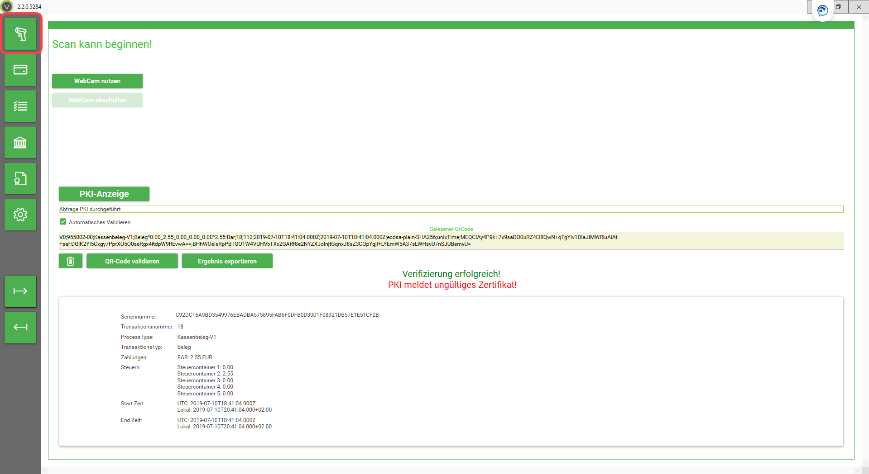
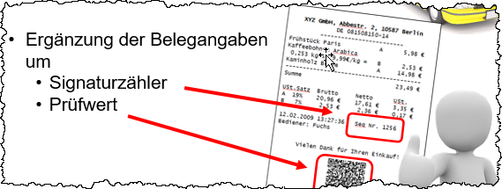
Datenauswertung der neuen Kassensysteme
Einsatz der Verifikationssoftware AmadeusVerify
Belegprüfung:
entweder über QR Code
oder „Elektronischer
Kassen-Beleg-Standard“
(EKaBS)
Notes:
Wie werden Belege eingelesen?
Derzeit existieren zwei Formate, mit denen - auf freiwilliger Basis - prüfbare Belege erstellt werden können. Dies ist einerseits die Möglichkeit, einen QR-Code nach Anhang I (i) zur DSFinV-K auf den Beleg aufzudrucken. Bei der elektronischen Belegausgabe wird dies durch die Verwendung des vom Deutschen Fachverband für Kassen- und Abrechnungssystemtechnik im bargeld- und bargeldlosen Zahlungsverkehr e.V. (DFKA) am 14.04.2021 veröffentlichten „Elektronische Kassen-Beleg-Standard“ (EKaBS) ergänzt, der neben den lesbaren Informationen im PDF-Format auch die für die Überprüfung benötigten Daten enthält.

Slide 17
Datenauswertung der neuen Kassensysteme
Einsatz der Verifikationssoftware AmadeusVerify
Belegprüfung:
Mittels der Überprüfung des Beleges kann festgestellt werden, ob
die abgerechneten Besteuerungsgrundlagen den abgesicherten Besteuerungsgrundlagen entsprechen (Integrität/Verifizierung der Daten)
eine echte TSE verwendet wurde (PKI-Prüfung - Authentifizierung des öffentlichen Schlüssels)
(zukünftig): ob die Absicherung über eine TSE erfolgte, die der FinVerw über das Mitteilungsverfahren nach § 146a Abs. 4 AO bekannt ist (PKI-Prüfung)
Notes:
Nach Folie vorlesen:
Eine spurenlose Unterdrückung des Geschäftsvorfalls ist danach ausgeschlossen.
Die Belegprüfung bietet zwar noch keinen Nachweis darüber, dass der Beleg über den Kassenabschluss in die Buchführung eingegangen ist. Aufgrund der Belegprüfung kann jedoch genauer abgewogen werden, bei welchen Steuerpflichtigen eine sowohl für die Finanzverwaltung als auch die Steuerpflichtigen aufwändigere Kassen-Nachschau mit Datenzugriff oder Außenprüfung mit Datenzugriff durchgeführt werden soll.
Die Belegprüfung kann anhand von Kontrollmaterial, nach Testkäufen oder selbst im Rahmen einer Kassen-Nachschau z.B. anhand der ausgedruckten und von Kunden nicht mitgenommenen Belege erfolgen.
Und dann bekommt die Belegausgabepflicht neben der Ausstattung der eASysteme mit einer TSE eine noch größere Bedeutung. Der Zahlungs- und Verbuchungs-Vorgang soll transparenter gemacht werden und quasi nicht mehr hinter der Ladentheke „verborgen“ stattfinden. Das Entdeckungsrisiko wird also signifikant erhöht.

Slide 18
Datenauswertung der neuen Kassensysteme
Einsatz der Verifikationssoftware AmadeusVerify
Belegprüfung:
exemplarische Darstellung nach
erfolgreicher Verifikation
Zertifizierung der TSE zu
dem Zeitpunkt noch nicht
abgeschlossen; daher ungültiges
Zertifikat
Notes:
Die Prüfung außerhalb der Geschäftsräume möglich.
Hat für die Steuerpflichtigen den Vorteil, dass der Geschäftsbetrieb nicht eingeschränkt werden muss und die Kunden von der Prüfung nichts mitbekommen.

Slide 19
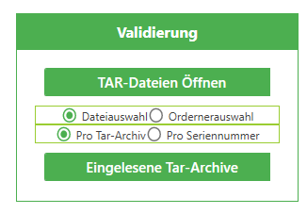
Datenauswertung der neuen Kassensysteme
Einsatz der Verifikationssoftware AmadeusVerify
Prüfung von TAR-File- Exporten aus der TSE
Prüfungsschritt 1: Namens- und Inhaltsprüfung (Vollständigkeit)
Prüfungsschritt 2: Signaturprüfung (Unveränderbarkeit)
Notes:
nicht nur ein Beleg wird geprüft, sondern ein definierter ZTR durch die FinVerw.
Die Überprüfung des TAR-Exports ermöglicht eine vollumfängliche Überprüfung, ob die Integrität der Absicherung gegeben ist.
Aufgrund des nur begrenzten steuerlichen Datenumfangs ist jedoch ein Rückschluss auf die nachgelagerte zutreffende Versteuerung über den Tagesabschluss aus dem eAS nur eingeschränkt möglich. Summarische Abgleiche wie z.B. ein Kassensturz werden auf der Datenbasis aber bereits ermöglicht, wobei zu prüfen ist, ob der Kassenanfangsbestand in den Daten enthalten ist oder aus dem Kassenbuch hinzuzurechnen ist.

Slide 20
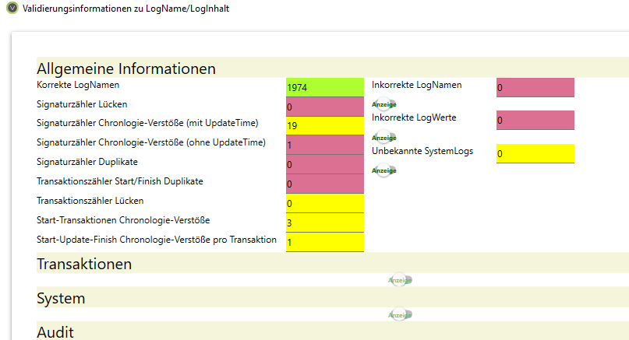
Datenauswertung der neuen Kassensysteme
Einsatz der Verifikationssoftware AmadeusVerify
Prüfung von TAR-File- Exporten aus der TSE
Prüfungsschritt 1: Namens- und Inhaltsprüfung (Vollständigkeit)
sehr schnelle Überprüfung anhand
der Namensschemata, ob TAR-Files
vollständig
Validierung, dass Namen der Log-
Nachrichten mit abgesicherten
Inhalten übereinstimmen
Notes:
nicht nur ein Beleg wird geprüft, sondern ein definierter ZTR

Slide 21
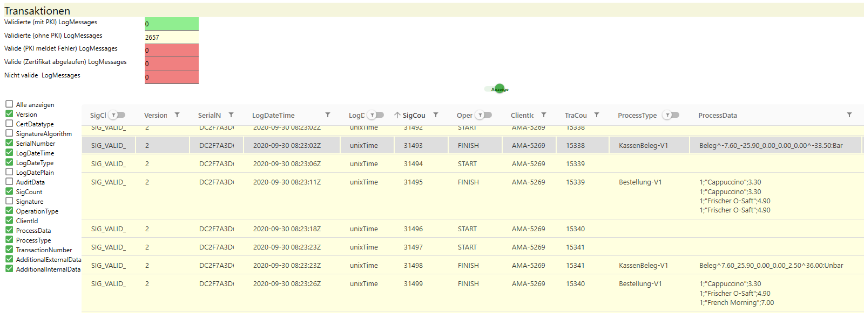
Datenauswertung der neuen Kassensysteme
Einsatz der Verifikationssoftware AmadeusVerify
Prüfung von TAR-File- Exporten aus der TSE
Prüfungsschritt 2: Signaturprüfung (Unveränderbarkeit der abgesicherten Daten)
prüft, ob TAR-Files unverändert
Vorteil:
spart Zeit, ob und wie
§ 146 IV bzw. § 146a
AO umgesetzt wurde.
kryptographisches
Verfahren sicher
Notes:
für den redlichen Steuerpflichtigen ist dies ein echter Vorteil.
Er wird durch die TSE sicher nicht mehr so häufig in eine Situation kommen, in der eine Schätzung droht.
ggf. vorlesen:
Bspw. am Ende der Folie für weitere steuerliche Prüfung:
next Step 1: Abgleich Einzeldaten mit Finanzberichtsdaten
Nur die Einzeldaten sind abgesichert, nicht die Finanzberichtsdaten (Tagessummen).
Daher kann ein Abgleich in IDEA notwendig sein, ob die gesicherten Einzeldaten aufsummiert den Finanzberichtsdaten entsprechen.
next Step 2: Ableich mit der FiBu
Entsprechen die Finanzberichtsdaten den Daten in der FiBu?
next Step 3: Abgleich mit Meldungen nach § 146a Abs. 4 AO
Sind sämtliche TSE, die gemeldet worden sind, auch im Rahmen der Prüfung vorgelegt worden?

Slide 22
Denkbare Praxisprobleme
Die (digitale) Prüfung von Belegen wird ergeben, dass QR-Codes mancher Stpfl. ungültig sind. Dies kann jedoch verschiedene Ursachen haben.
Prüfer*innen werden nicht reflexartig Zweifel an der Ordnungsmäßigkeit der Buchführung entwickeln, sondern insbesondere prüfen, ob z.B. dem Kassenhersteller bei der Programmierung der Prozessdaten ein Fehler unterlaufen ist.
In NRW werden die Prüfer*innen sensibilisiert, den Kontakt mit Fachprüfer*innen Datenzugriff und ggf. mit den Kassenherstellern aufzunehmen
Notes:
Hier ist einem Kassenhersteller tatsächlich bei der Programmierung der Prozessdaten ein Fehler unterlaufen ist, so dass Daten in der TSE falsch abgesichert wurden und QR Codes nicht von AmadeusVerify verarbeitet und Inhalte angezeigt werden können.

Slide 23
KassenG: was ist neu?
§ 146 Abs. 1 AO: gesetzliche (klarstellende) Regelungen zur Einzelaufzeichnungspflicht
  insbesondere von Bedeutung für eAS, die sich nicht unter § 146a AO subsumieren lassen
§ 146a Abs. 1 AO i.V.m.§ 146 Abs. 4 AO:
  bei Nutzung eines elektronischen Aufzeichnungssystems (mit Kassenfunktion) ist eine zertifizierte technische Sicherheitseinrichtung notwendig
    besteht aus:
      Sicherheitsmodul
      Speichermedium
      einheitlicher digitaler Schnittstelle

Slide 24
KassenG: was ist neu?
Meldepflicht nach § 146a Abs. 4 AO
  Abgleich: Wie viele TSE sind der FinVerw. gemeldet und tatsächlich im Einsatz?
  Meldepflicht gegenüber dem zuständigen Finanzamt innerhalb eines Monats nach Anschaffung oder Außerbetriebnahme eines elektronischen Aufzeichnungssystems
  Mitteilungspflicht nach §146a Absatz 4 AO bis zum Einsatz einer elektronischen Übermittlungsmöglichkeit (voraussichtlich im Jahr 2023) ausgesetzt (Hinweis auf die Internetseite des BMF im Fragen-und Antworten-Katalog veröffentlicht (Bundesfinanzministerium -FAQ/ Kassengesetz)
  Veröffentlichung Einsatzzeitpunkt erfolgt im BStBl I

Slide 25
KassenG: was ist neu?
Kassennachschau
§ 146b AO:
  Einführung einer Kassennachschau zur Prüfung der Ordnungsmäßigkeit der Aufzeichnungen und Buchungen von Kasseneinnahmen und Kassenausgaben
    Pflichten des Steuerpflichtigen:
      Mitwirkung
      Einsichtnahme in Daten
      Einsichtnahme in Unterlagen
  Kassensturz (durch den Stpfl.) ist obligatorisch.
Notes:
strategischer Vorteil:
unangekündigt
ermöglicht eine treffsichere Fallauswahl
Kombiniert mit Verifikationsmaßnahmen mittels AmadeusVerify nicht zeitintensiv

Slide 26
KassenG: was ist neu?
§ 379 Abs. 1 AO:
  Ordnungswidrig handelt, wer vorsätzlich oder leichtfertig
  4. entgegen § 146a Absatz 1 Satz 1 ein dort genanntes System nicht oder nicht richtig verwendet,
  5. entgegen § 146a Absatz 1 Satz 2 ein dort genanntes System nicht oder nicht richtig schützt oder
  6. entgegen § 146a Absatz 1 Satz 5 gewerbsmäßig ein dort genanntes System oder eine dort genannte Software bewirbt oder in den Verkehr bringt
  § 379 Abs. 4 AO
  → Geldbuße bis zu 25.000 € je Handlung / Geschäftsvorfall
Notes:
hier wäre die Ergänzung bzgl. der Belegausgabe wünschenswert.

Slide 27
Das Gesetz zum Schutz vor Manipulationen an digitalen Grundaufzeichnungen vom 22.12.2016 dient der Sicherung der Gleichmäßigkeit der Besteuerung und der rechtsstaatlichen Erfordernisse des Steuervollzugs.
Notes:
Aus dem Referentenentwurf

Slide 28

Wird das gesetzgeberische Ziel erreicht?
Praxisprobleme
„Zwischenrechnungen“, ohne dass ein TSE-Vorgang gestartet wurde?
Nicht- und Falscheingabe von Geschäftsvorfällen
  Plädoyer für die Belegausgabepflicht
  Notwendigkeit von Kassennachschauen
  Falscheingaben lassen sich im Rahmen von Datenanalysen erkennen bspw. durch Abgleich von Wareneinkauf und Warenverkauf
Ergebnis:
Das Gesetzespaket jedenfalls ist ein wichtiger Schritt Richtung Steuergerechtigkeit und effizientem Steuervollzug

